Slide 1
Word Embedding
Phat Vo

Slide 2
Nội dung
Giới thiệu Bag of Words
Giới thiệu TFIDF
Giới thiệu Word2Vec
Lab

Slide 3
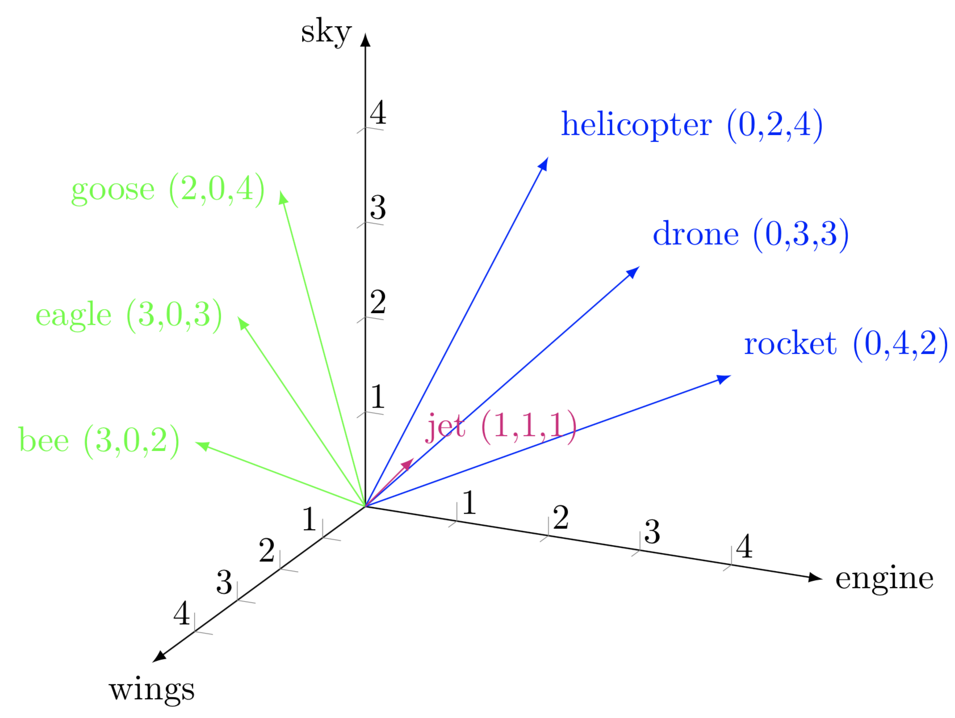
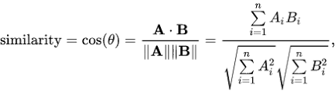
Cosine similarity
Cosine similarity đo góc giữa 2 vector để khẳng định độ giống nhau

Slide 4
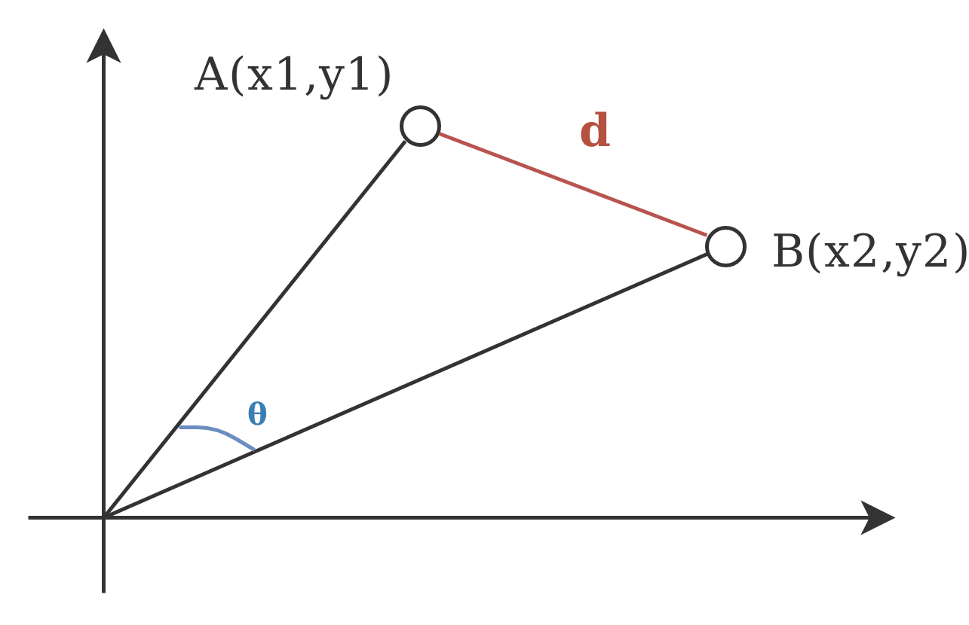
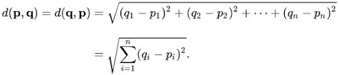
Euclidean distance
Euclidean distance đo khoảng cách giữa hai điểm
Notes:
Digest more: https://cmry.github.io/notes/euclidean-v-cosine

Slide 5

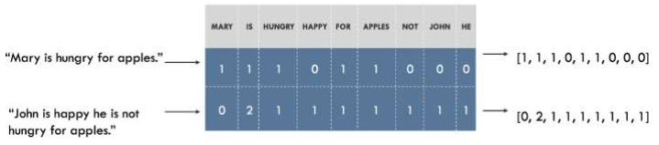
Bag of Words / N-gram
Bag of Words (BoW) sẽ đếm số lần xuất hiện của từ, bỏ qua thứ tự xuất hiện.
Số cột chính là lượng từ vựng trong tập dữ liệu
N-gram chia từ thành các nhóm kí tự.
Vd: Mary khi áp dụng 2-gram sẽ trở thành: [‘Ma’, ‘ry’]

Slide 6
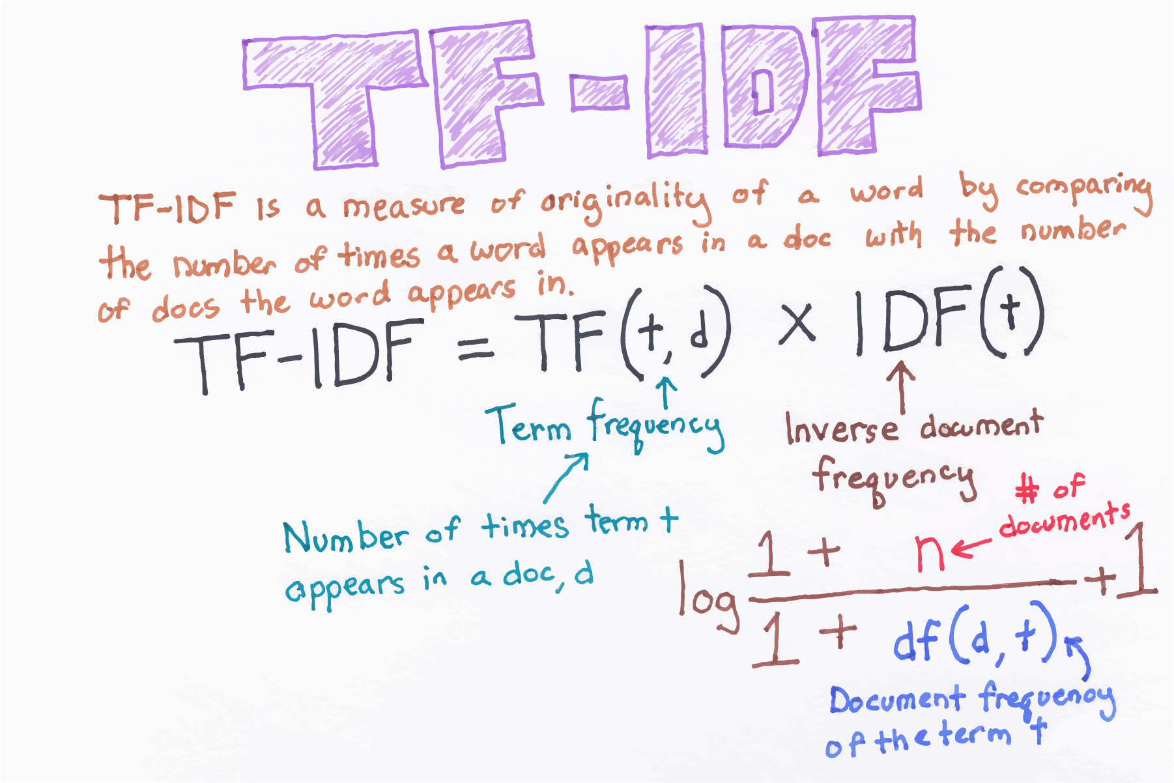
Term Frequency, Inverse Document Frequency
TFIDF giúp lược bỏ những từ thông thường, nhiễu

Slide 7
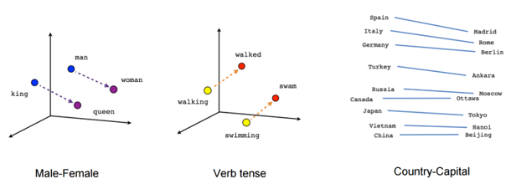
Word2Vec

Slide 8
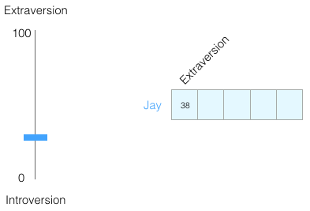
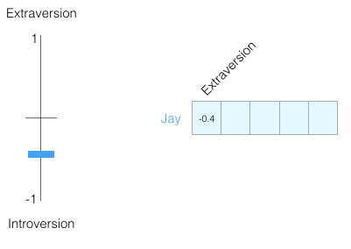
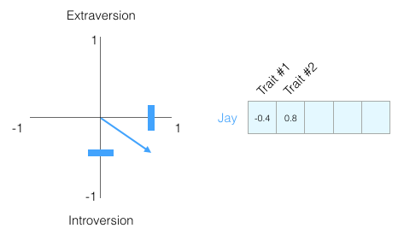
Word2Vec

Slide 9
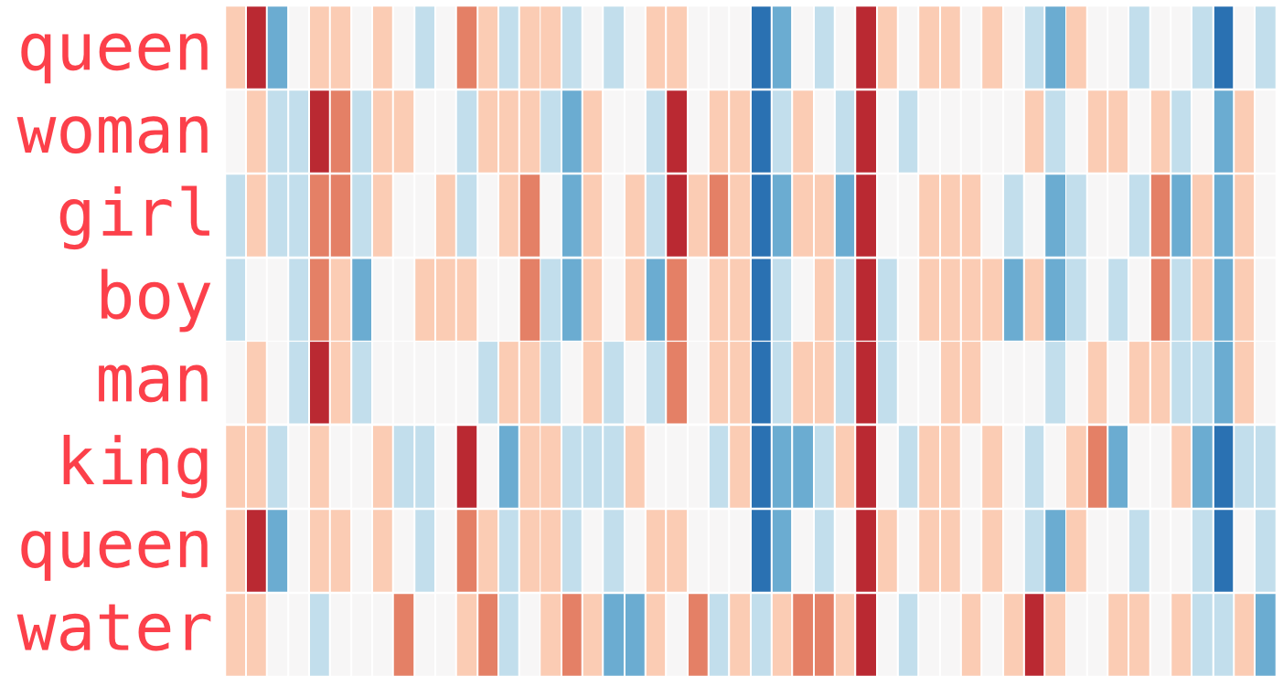
Word2Vec

Slide 10
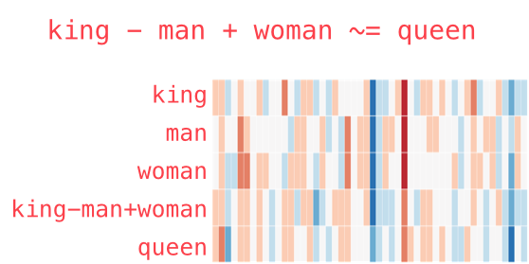
Word2Vec

Slide 11
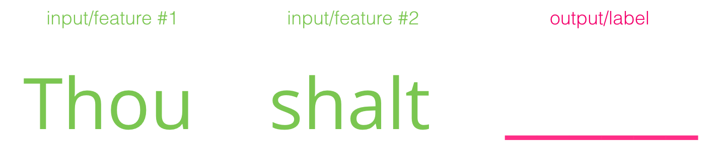
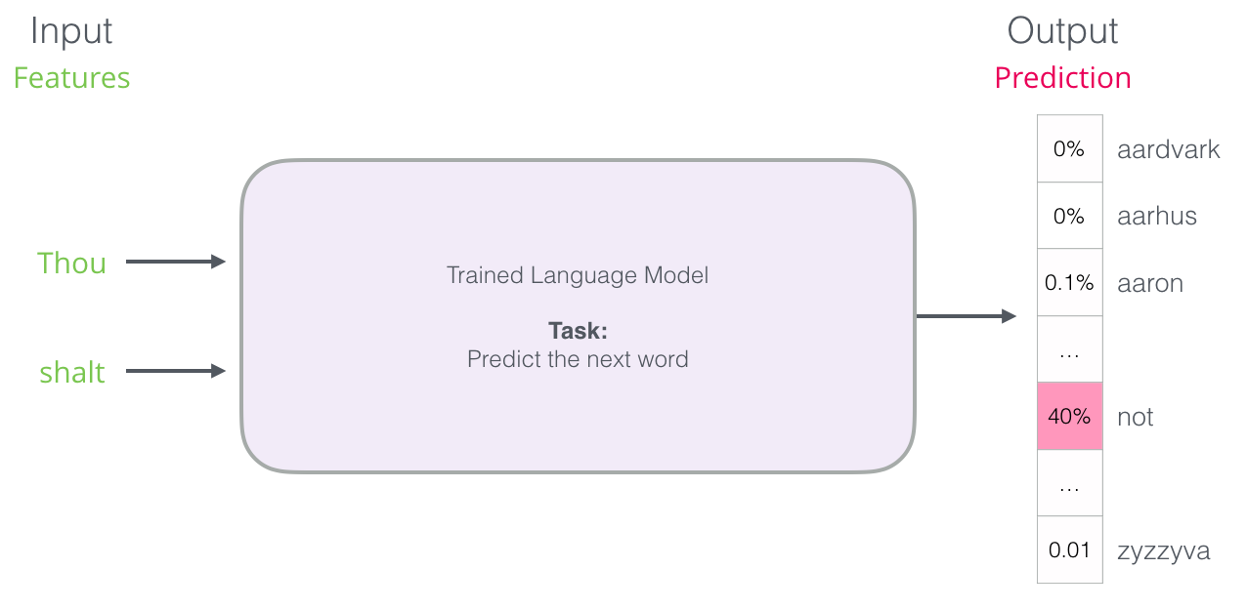
Word2Vec

Slide 12
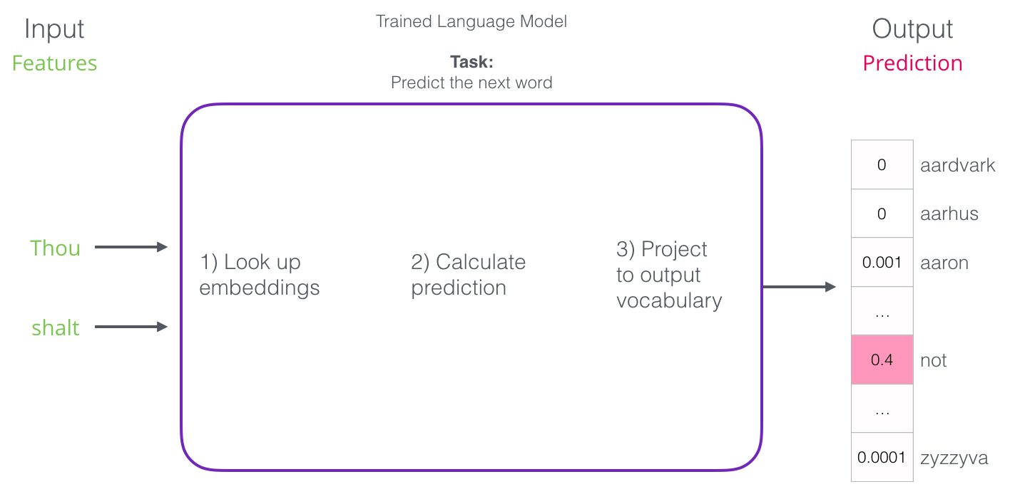
Word2Vec

Slide 13
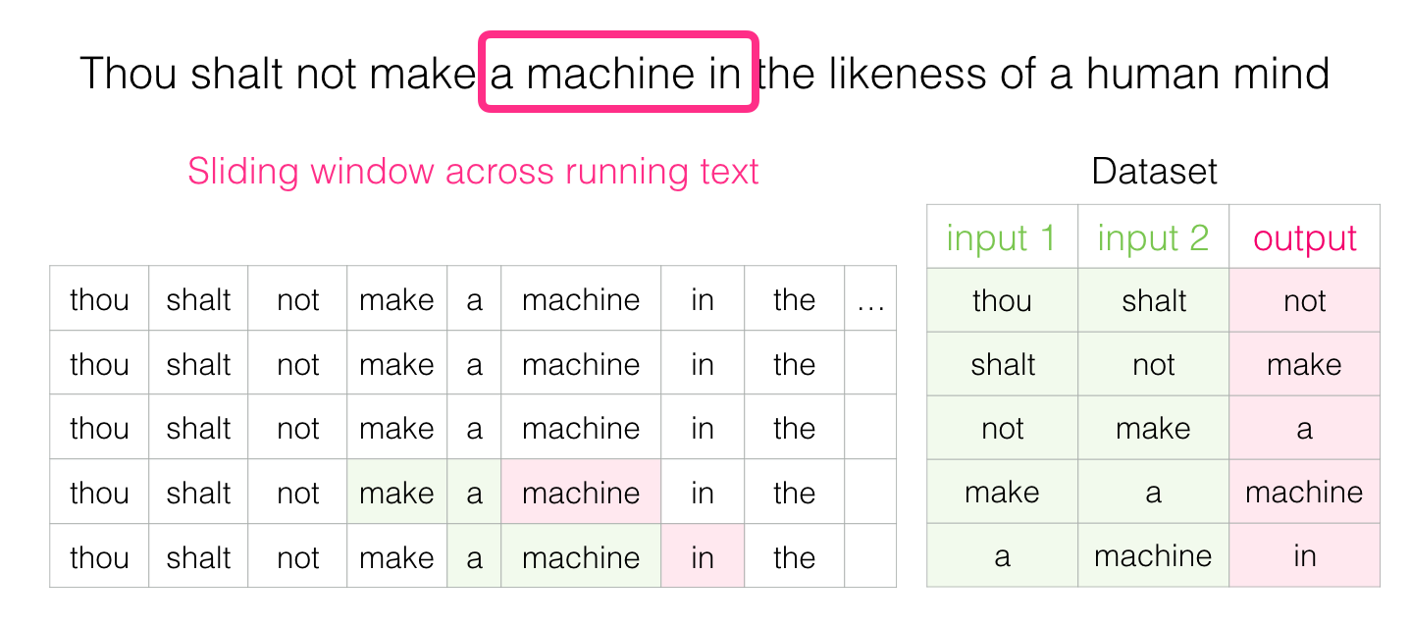
Word2Vec

Slide 14
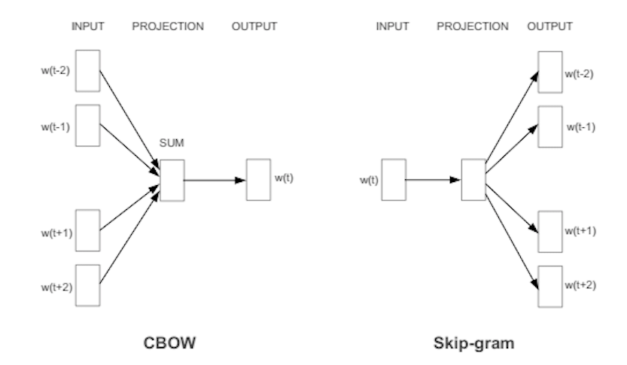
Word2Vec

Slide 15
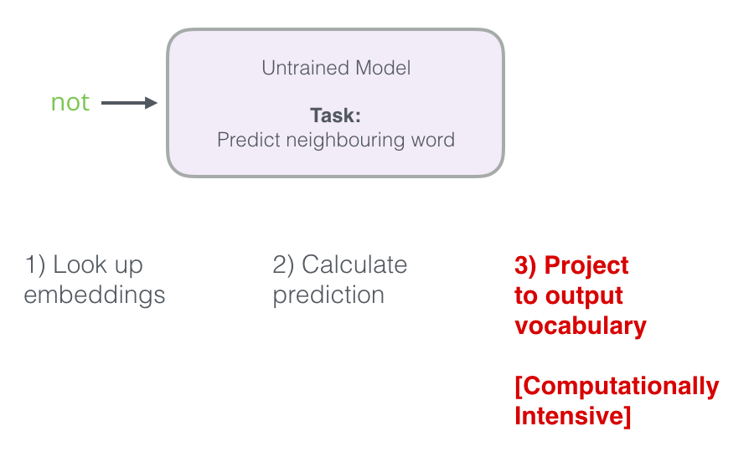
Word2Vec: Negative sampling

Slide 16
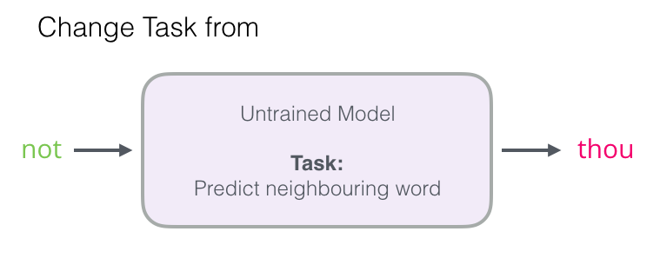
Word2Vec

Slide 17
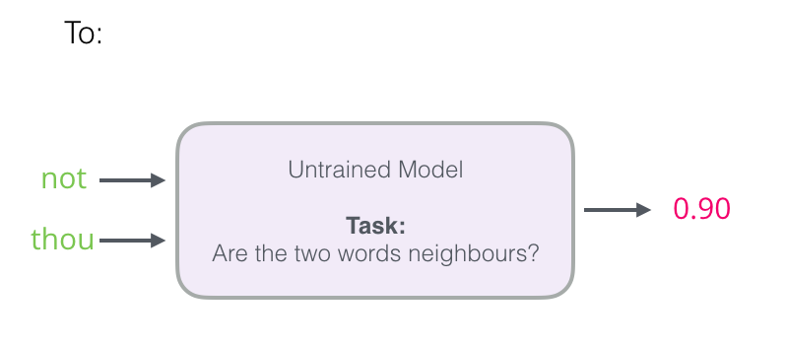
Word2Vec

Slide 18
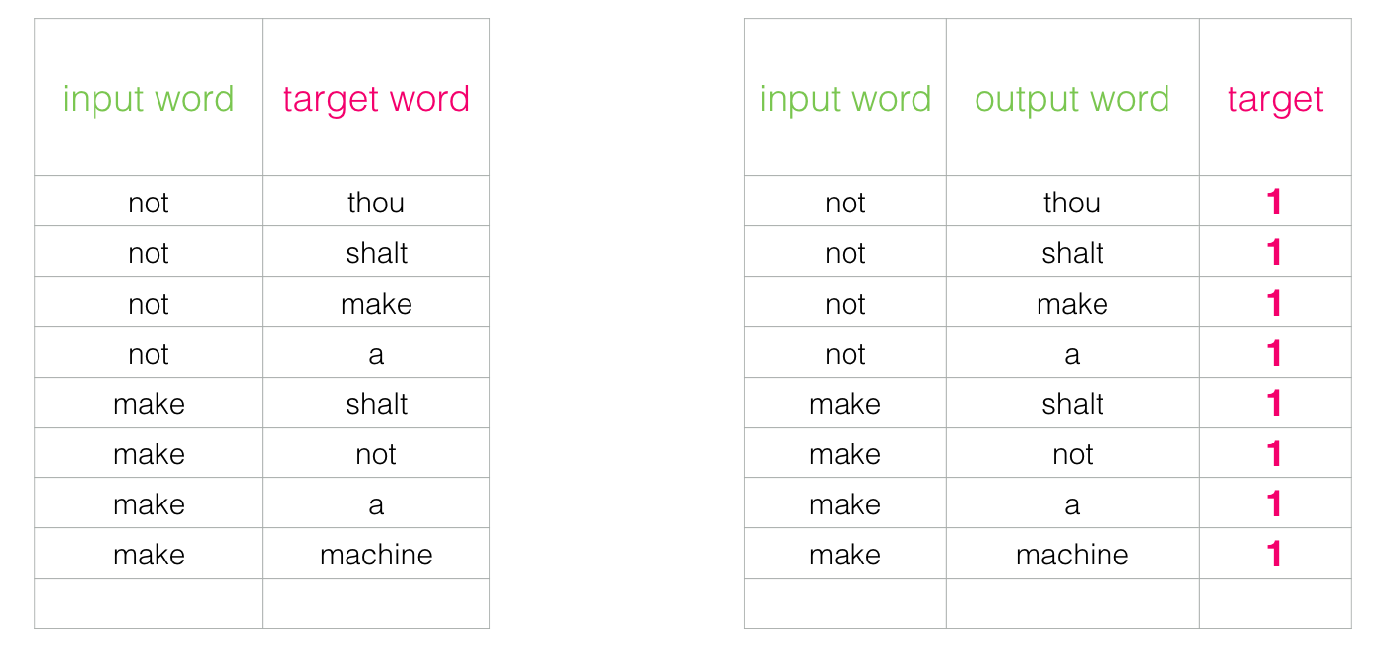
Word2Vec

Slide 19
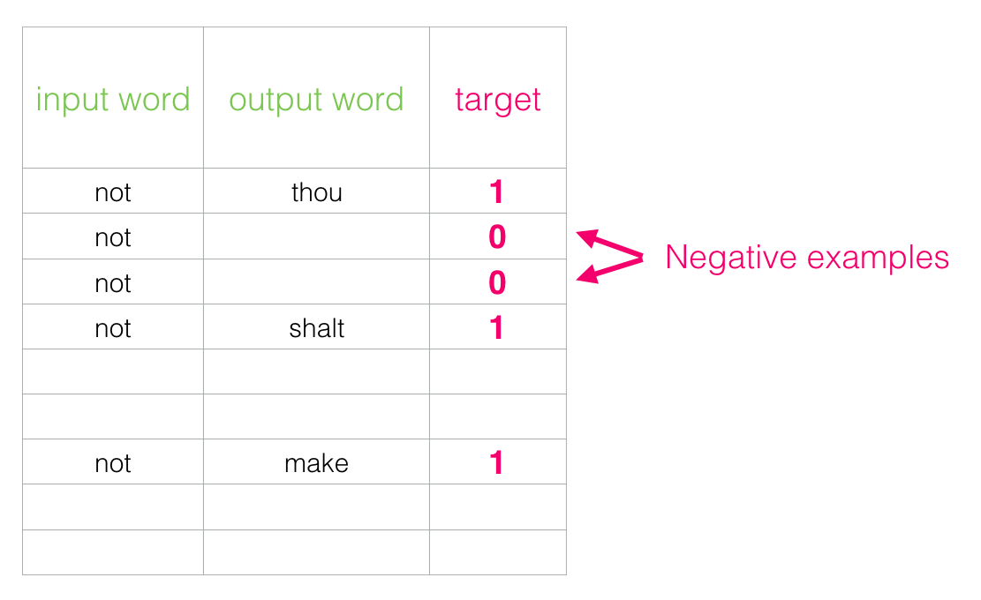
Word2Vec

Slide 20
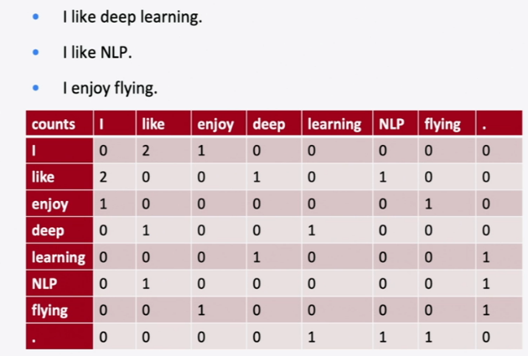
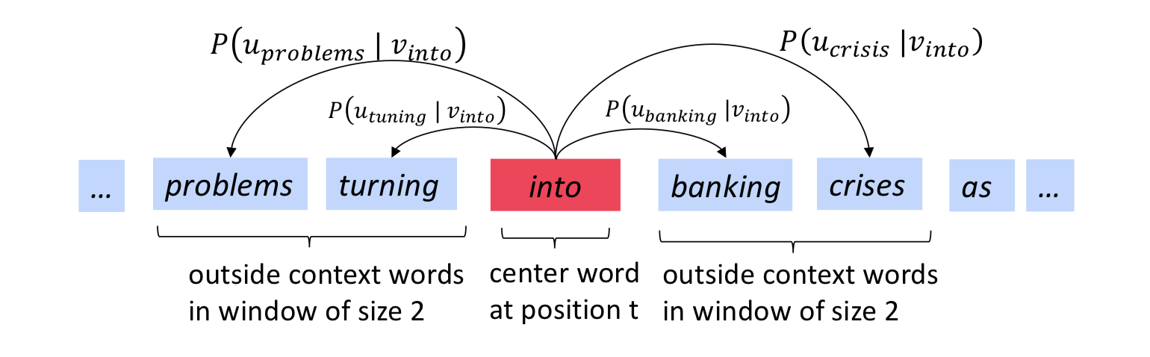
Window size & Co-occurrence matrix

Slide 21
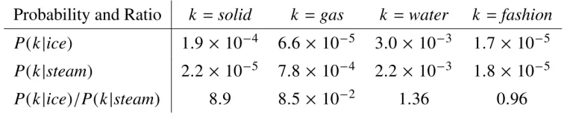
Window size & Co-occurrence matrix
Từ “ice” và “steam” đều là dạng của nước. Do đó chúng ta kì vọng rằng những từ ngữ liên quan đến nước (VD: “water”, “wet”) cũng sẽ xuất hiện gần “Ice” và “steam”.
Ví dụ khác, từ “cold”, “solid” có thể hay cùng xuất hiện với “ice” nhưng sẽ không xuất hiện cùng với “steam”.

Slide 22
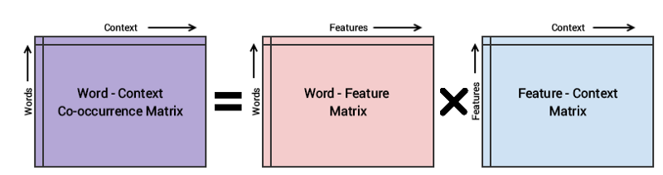
GloVe

